Slide 1
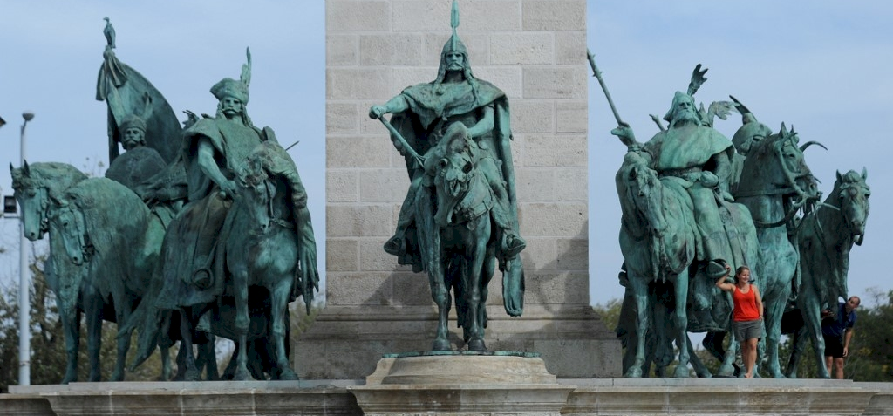
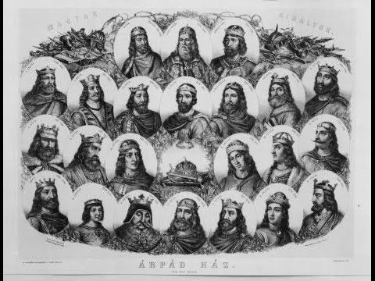
Árpád-házi királyportrék
Az Árpád-ház
A dinasztia mintegy 450 éven keresztül uralkodott,Álmos megválasztásától (850 körül)
III. András királyig, akinek halálával 1301-ben kihalt az Árpád-ház. Férfiágon való hatalombirtoklásukban
csak Orseolo Péter és Aba Sámuel királysága jelentett némi törést a Szent István halálát követő
években, hiszen ők leányágon kapcsolódtak az Árpád-házhoz.
Az uralkodóház története színes és izgalmas események láncolatából áll össze.
A dinasztia (uralkodóház) alapító
Árpád vezér és a többi törzsi vezér
szobra Budapesten a Hősök terén.

Slide 2
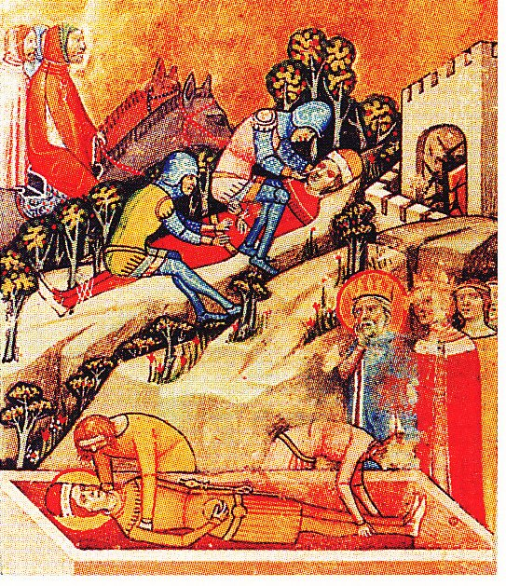
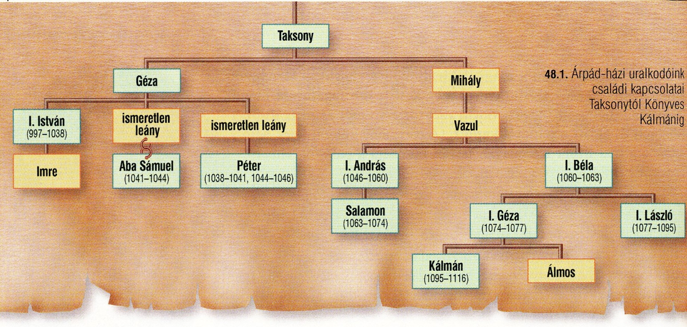
Trónutódlás
Imre herceg temetése
és Vazul megvakítása
Apjához hasonlóan István király is
békés külpolitikára törekedett.
Királyságát csupán egyetlen jelentős hadjárat fenyegette.
Egy német támadás érte az országot, amelyet azonban István katonái visszavertek.
Uralkodása tehát minden tekintetben sikeres volt.
Választása a keresztény szellemben nevelt
Orseolo Péterre esett, aki Velencébe házasodott húgának gyermeke volt.
Saját unokatestvérét, Vazult, aki feltehetőleg összeesküvéssel akart a trónra jutni, megvakíttatta, fiait pedig száműzte.
Fiát, Imre herceget egy vadkan vadászaton baleset érte.
Olyan utódot kellett keresnie a trónra, aki a családjából származik, és, aki nem fordítja vissza az ország fejlődésének irányát.
Árpád-ház
Taksonytól
Könyves Kálmánig

Slide 3
Az Árpád-házi királyok családfája

Slide 4
Gyakori trónharcok, testvérviszályok és cselszövések kísérik végig az évszázadokat.
Mindez azonban nem különbözik a legtöbb európai dinasztia történetétől, és az Árpád-kor alapvetően az ország gyarapodását és erősödését hozta.
A többször kiújuló belső harcok ellenére a Magyar Királyság végig egységes állam maradt, és nem került hosszabb ideig idegen uralom alá, sőt maga is nagyhatalommá vált.
Az évszázadok során az Árpád-ház Európa szerte elismert dinasztiának számított: királyai külföldi uralkodóházakból választottak feleséget, míg a királylányok külföldi királyokhoz, császárokhoz mentek nőül.
Az Árpád-ház elismertségét
jelzi, hogy a katolikus és az ortodox egyháznak is adott szenteket.
I. Szent László király
ezüst pénzei

Slide 5
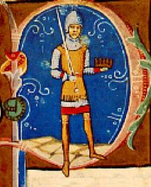
Szent István örökében
Korona és kard
István halála (1038) után az országban viszályok támadtak.
Egyrészt harc indult a királyi trón megszerzéséért, mert a trónöröklés rendje még nem szilárdult meg.
Másrészt a magyarság nehezen szokott hozzá, az új rendhez.
Leginkább az egyházat és annak
képviselőit, a papokat támadták.
Orseolo Péter
(1011–1046 vagy 1059)
magyar király
1038–1041 és 1044–1046 között.
Szent István kijelölt utódja a trónon,
akinek belharcokkal teli uralkodása alatt Magyarország a
Német-római Birodalom hűbérese lett.
Magyarországon származása okán gyakran nevezték „velenceinek”.
Orseolo Péter kétszer került a trónra.
Mivel sok idegennek adott méltóságot, az elégedetlen főurak el űzték, és Aba Sámuelt tették királlyá.

Slide 6
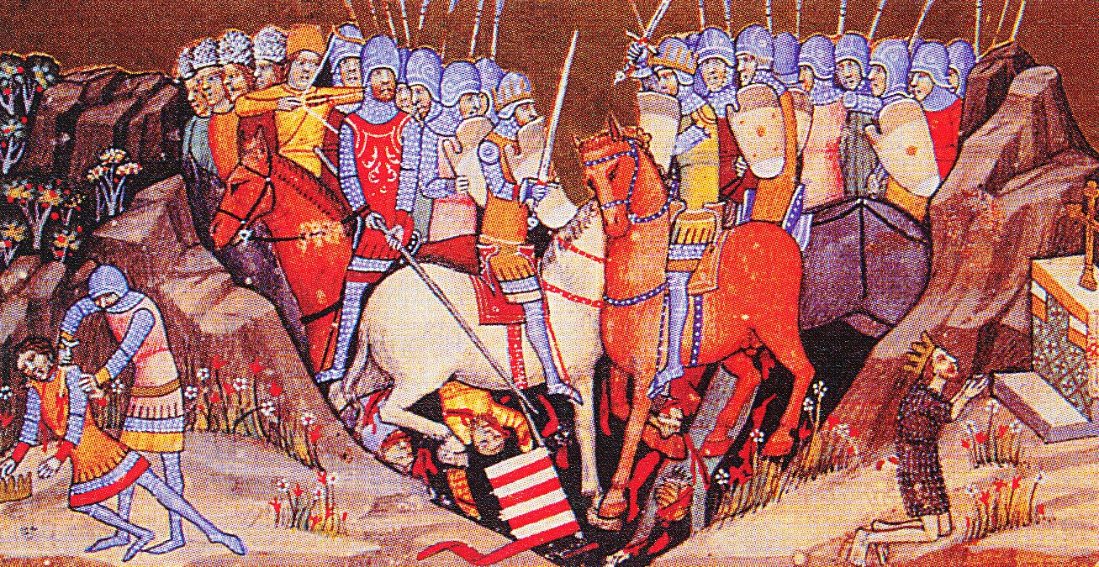
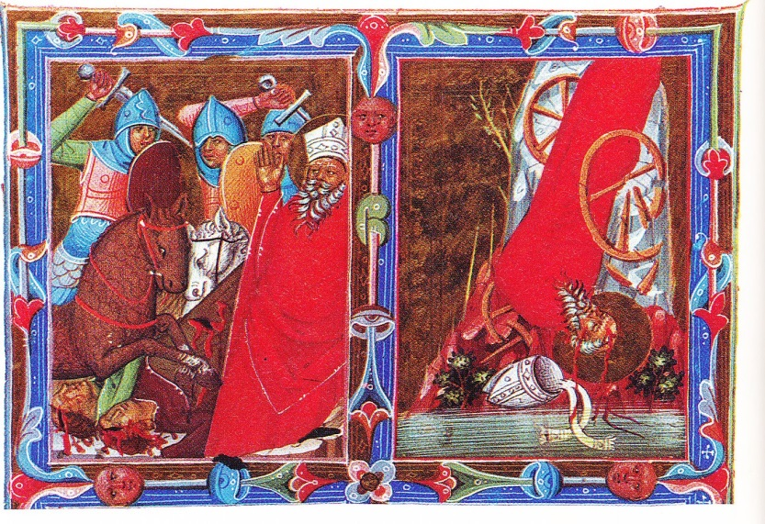
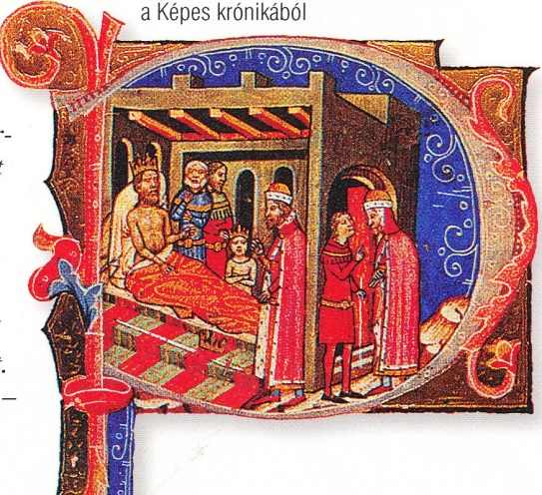
Péter hűbéri esküt tett a német császárnak, és segítségével visszaszerezte a trónt.
Hatalmát végül a Vata vezette pogánylázadás 1046 döntötte meg.
Vata a pogány magyarokra támaszkodott, de főurak is csatlakoztak hozzá.
A csatározások során ölték meg Gellért püspököt.
Orseolo Péter győzelme Aba Sámuel felett. Sámuelt menekülés közben meggyilkolták
A lázadás után a trónra Vazul két fiát hívták meg: Andrást és öccsét, Bélát.
András lett az uralkodó, öccsének, a hercegnek pedig átengedte az ország egy részét.
Mivel András saját fiát szánta utódául, ezért próbára tette Bélát: ha a hercegséget jelentő kardot választja, életben marad, de ha a koronát, halál fia.
Gellért püspök mártír halála

Slide 7
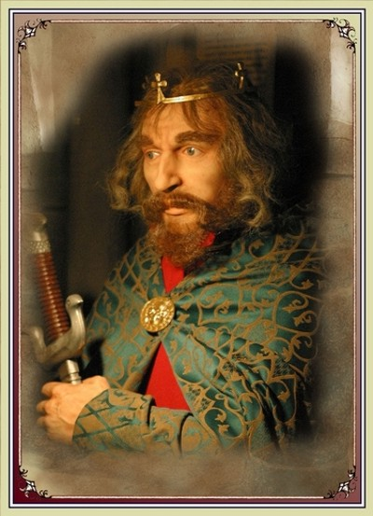
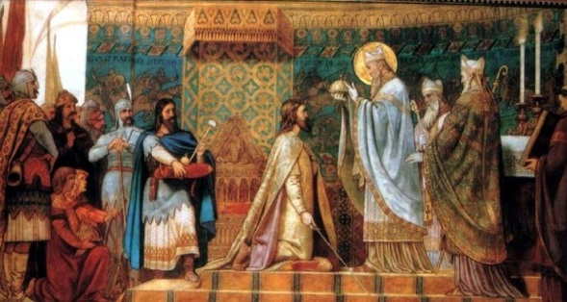
Német alávetési kísérletek
1051-ben Henrik haddal indult hazánk ellen.
A német sereg két irányból közeledett a
magyarok felé.
A német csapatok keresték az ütközetet, azonban a magyarok a felperzselt föld taktikáját alkalmazták.
A németek ennek ellenére a Vértesig, egyes források szerint Székesfehérvárig jutottak.
A németek éheztek, mivel semmi élelmet nem
találtak és az utánpótlásuk is akadozott.
A németeket a magyar csapatok közben folyton kísérték és apróbb összecsapások szinte mindennaposak voltak.
Ekkor döntöttek úgy a német csapatok, hogy elhagyva a Vértest, északra fordulnak az utánpótlást szállító hajókhoz.
I. András, más néven Endre
(1013 - 1060)
Árpád-házi magyar király
1046 - 1060 között.
Uralkodása alatt többször
került szembe a
Német-római Birodalommal.
I. András megkoronázása
Székely Bertalan festményén

Slide 8
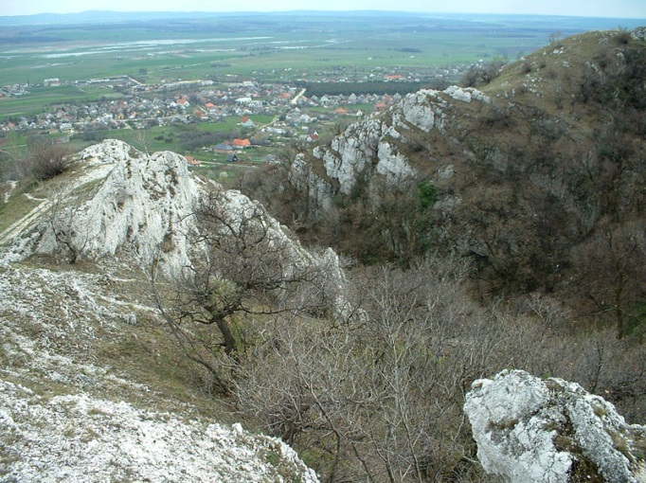
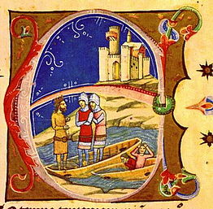
De akkor azok már nem voltak ott. A legenda szerint a Vértes onnan kapta nevét, hogy az elfáradt és éhező németek vértjeiket eldobálva indultak tovább észak felé.
A Vértes
az ütközet
helyszíne.
Henrik a következő év tavaszán 1052-ben újra betört Magyarországra, okulva az előző hadjárat kudarcából, most végig a Duna mentén haladt.
A támadás első színhelye Pozsony volt, ahol a jól felkészült vár nyolc hétig állta a németek támadását.
A csatát végül a Búvár Kund néven elhíresült személy döntötte el.
Az eredetileg Zotmund névre hallgató várvédő az éj leple alatt a német hajók alá úszott és megfúrta azokat.
A német császárnak újra vesztesként kellett elhagynia Magyarországot, így nem sikerült hazánkat hűbéresévé tenni.
Búvár Kund hőstette a
Képes krónika iniciáléján

